Slide 1

Phát triển ứng dụng web Tiết 8: Các bộ chọn CSS (CSS Selector)
Th.S Lê Doãn Phước GV BM CNPM – Khoa CNTT – HVNN VN

Slide 2
Nội dung
Khái niệm về bộ chọn CSS (CSS Selector)
Basic CSS Selector
Descentdant CSS Selector
Multiple CSS Selector
Combination CSS Selector
Sibling CSS Selector
Pseodo CSS Selector
Bộ chọn CSS theo trạng thái

Slide 3
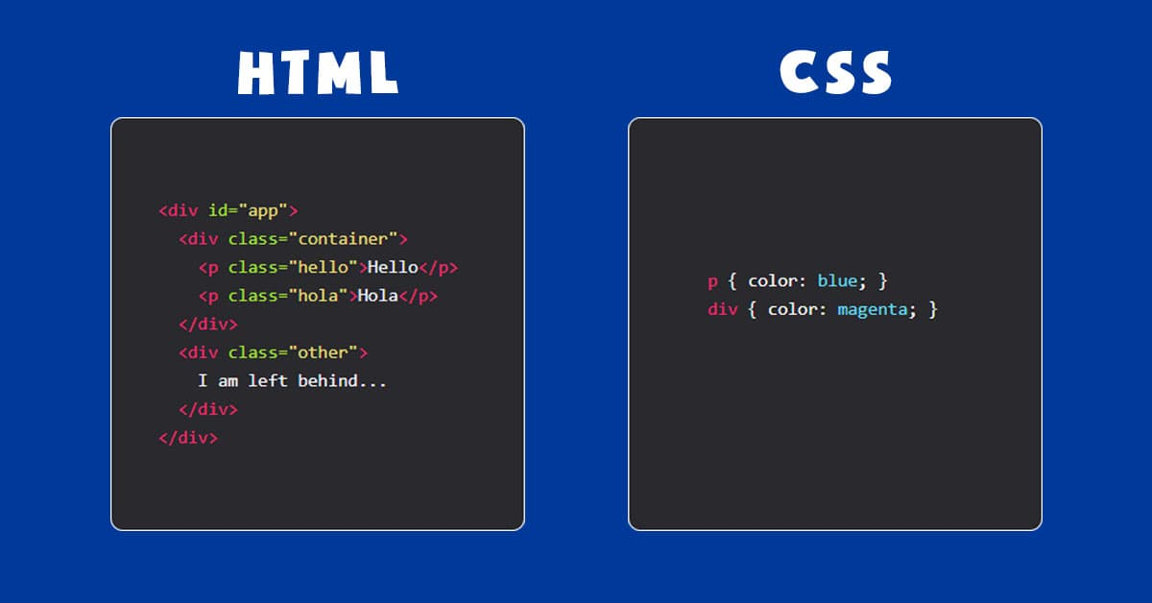
Khái niệm về CSS Selector
Bộ chọn CSS là thứ cho phép bạn nhắm mục tiêu tới các phần tử HTML để áp dụng các thuộc tính CSS cho chúng.
CSS Selector giống như là đường đẫn, chỉ định để cho CSS biết bạn đang muốn điều chỉnh, tạo kiểu cho phần tử HTML nào vậy.

Slide 4
Bộ chọn CSS cơ bản - Basic CSS Selector
Chọn theo phần tử (element selector): chỉ đơn giản là gọi tên phần tử. VD:
p { color: blue; }
div { color: magenta; }
Chọn theo class của phần tử (class selector): đặt dấu chấm trước tên class. Selector này sẽ giúp lựa chọn một hoặc nhiều phần tử. VD:
.hello {
color: red;
}

Slide 5
Bộ chọn CSS cơ bản (tiếp)
Chọn theo ID của phần tử (ID selector): Để chọn phần tử có id đã cho ta đặt dấu # (thăng) phía trước id. Văn bản HTML chuẩn thì các phần tử sẽ không được trùng id, do đó selector này thường sẽ không trả về nhiều hơn 1 phần tử. Ví dụ:
#app {
color: red;
}
Để chọn tất cả phần tử trong văn bản, sử dụng dấu *. VD:
* {
color: yellow;
}

Slide 6
Thực hành basic css selector
Soạn 1 form Liên hệ có tiêu đề là “Liên hệ với chúng tôi”, có 3 ô nhập: họ tên, email, nội dung thông điệp. Trong đó ô nhập nội dung thông điệp là multiline
Sử dụng basic css selector để đặt style: font chữ Verdana, cỡ chữ 14, margin nét liền rộng 1px, bo tròn 4 góc (border-radius)… cho các ô nhập. Đặt cỡ chữ 20px cho dòng tiêu đề
Chèn css theo kiểu “CSS internal”

Slide 7
Bộ chọn CSS theo quan hệ hậu duệ (Descentdant CSS Selector)
Để chọn hậu duệ của bất kỳ phần tử nào, chỉ cần xếp các lựa chọn liên tiếp nhau (cách nhau bởi dấu cách)
Any descendant selector: A B. Chọn bất kỳ phần tử B nào là hậu duệ của A. Hậu duệ có thể được lồng rất sâu. VD:
.container .hello-class { color: red;}
Dùng dấu * để chọn tất cả hậu duệ:
.paragraph-container * { color: blue;}
Dùng dấu > để chọn hậu duệ trực tiếp (phần tử con):
.paragraph-container > .hello-class { color: blue;}
<div class="container">
<div class="paragraph-container">
<p id="hola-id" class="hola-class">Hola World</p>
<p class="hello-class">Hello World</p>
<p class="hello-class again-class">Hello Again World</p>
</div>
</div>

Slide 8
Bộ chọn CSS nhiều phần tử (Multiple CSS Selector)
Sử dụng dấu phẩy phân tách giữa các điều kiện lựa chọn để chọn nhiều phần tử không liên quan với nhau
Multiple CSS Selector: A, B, C, D ... . Để chọn nhiều phần tử / class / id.
Ví dụ: vẫn lấy ví dụ bằng văn bản HTML ở mục 8.3
Để chọn các phần tử có class là outside-class hoặc again-class hoặc hola-class ta sử dụng bộ chọn:
.outside-class, .again-class, .hola-class {
color: purple;
}

Slide 9
Bộ chọn CSS theo nhiều tiêu chí kết hợp (Combination CSS Selector)
Bộ chọn CSS theo nhiều tiêu chí kết hợp: viết các lựa chọn liên tiếp nhau và không có khoảng trắng
Combination CSS Selector: AB. Cho phép chọn phần tử chứa cả A và B.
VD:
p.active { color: yellow; }
p#hola-id { color: blue; }
.hello-class.active { color: red; }
<div class="container">
<div class="paragraph-container">
<p id="hola-id" class="hola- class">Hola World</p>
<p class="hello-class">Hello World</p>
<p class="hello-class again- class">Hello Again World</p>
</div>
</div>

Slide 10
Bộ chọn CSS theo quan hệ anh em (Sibling CSS Selector)
Sibling CSS Selector giúp chọn các phần tử anh/chị em, có 2 loại lựa chọn là: chọn anh em liền kề nghiêm ngặt, anh em liền kề không nghiêm ngặt.
Bộ chọn anh em liền kề (Nghiêm ngặt): A + B. Nhắm mục tiêu một phần tử anh chị em được đặt ngay sau phần tử đó. VD:
#hola-id + .hello-class { color: blue;}
#hola-id + .again-class { color: blue;}
Bộ chọn anh em liền kề (Không nghiêm ngặt): A ~ B. Giống như bộ chọn bên trên nhưng không giới hạn 1 phần tử đầu tiên. VD:
#hola-id ~ .hello-class { color: purple; }
.again-class ~ #hola-id { color: red; }
<div class="container">
<div class="paragraph-container">
<p id="hola-id" class="hola- class">Hola World</p>
<p class="hello-class">Hello World</p>
<p class="hello-class again- class">Hello Again World</p>
</div>
</div>

Slide 11
Bộ chọn CSS theo tiền tố (Pseodo CSS Selector)
Để chọn phần tử A đầu tiên (nôm na là “con đầu” của cha nó, A phải có cha mẹ), ta sử dụng bộ chọn A:first-child
li:first-child { color: blue; }
Để chọn phần tử A là phần tử con cuối cùng (của phần tử cha của nó), ta sử dụng bộ chọn A:last-child
li:first-child { color: purple; }
<div class="container">
<div class="paragraph-container">
<p id="hola-id" class="hola-class">Hola world</p>
<p class="hello-class">Hello world</p>
<p class="hello-class again-class">Hello again world</p>
</div>
<p class="outside-class">I'm outside</p>
<ul id="list-id" class="list-class">
<li class="list-item-class">First</li>
<li class="list-item-class">Second</li>
<li class="list-item-class">Third</li>
<li class="list-item-class">Fourth</li>
<li class="list-item-class">Fifth</li>
</ul>
<div class="single-paragraph-container">
<p>I'm the only child of this span</p>
</div>
</div>

Slide 12
Bộ chọn CSS theo tiền tố (Pseodo CSS Selector)
Để chọn phần tử A là phần tử con duy nhất (của phần tử cha của nó), ta sử dụng bộ chọn A:only-child .
p:only-child { color: red; }
- Để chọn phần tử A là phần tử con thứ n (của phần tử cha của nó), ta sử dụng bộ chọn A:nth-child(n) .Lưu ý n ở đây có thể là 1 con số (là số thứ tự bắt đầu từ 1), 1 từ khóa (như odd: số lẻ, even: số chẵn) hoặc 1 công thức (ví dụ an + b)
li:nth-child(2) { color: red; }
<div class="container">
<div class="paragraph-container">
<p id="hola-id" class="hola-class">Hola world</p>
<p class="hello-class">Hello world</p>
<p class="hello-class again-class">Hello again world</p>
</div>
<p class="outside-class">I'm outside</p>
<ul id="list-id" class="list-class">
<li class="list-item-class">First</li>
<li class="list-item-class">Second</li>
<li class="list-item-class">Third</li>
<li class="list-item-class">Fourth</li>
<li class="list-item-class">Fifth</li>
</ul>
<div class="single-paragraph-container">
<p>I'm the only child of this span</p>
</div>
</div>

Slide 13
Bộ chọn CSS theo trạng thái
1 phần tử trong HTML có thể ở nhiều trạng thái khác nhau như hover, focus, active, link,… Bộ chọn CSS cho phép ta lựa chọn và đặt style cho các trạng thái này. VD:
a:hover { color: red; }
.burger:hover { color: red; }
input:focus { background: red; }
.cheesyLink:active { background: red;}
<div id="app">
<a class="cheesyLink" href="#">I like cheese</a>
<a class="sweetLink" href="#">I like donut</a>
<div class="burger">I like cheezburger</div>
<div class="container">
<form onsubmit="event.preventDefault()">
<input class="myinput"type="text" />
<input class="mysubmit" type="submit" />
</form>
</div>
</div>

Slide 14
Bộ chọn CSS theo thuộc tính (Attribute CSS Selector)
Bộ chọn thuộc tính CSS (Attribute CSS Selector) sử dụng để chọn phần tử dựa trên thuộc tính HTML (HTML Attributes).
Bộ chọn thuộc tính cơ bản: A[B]. Chọn tất cả các phần tử A có thuộc tính B:
div[for] { color: red; }
Bộ chọn thuộc tính cụ thể: A[B="C"]. Chọn các phần tử A có thuộc tính B với giá trị là C:
div[for="chocolate"]{ color: blue;}
<div for="chocolate">Chocolate</div>
<div for="peanut">Peanut</div>
<div for="butter">Butter</div>
<div>Jelly</div>

Slide 15
Bộ chọn CSS theo thuộc tính (Attribute CSS Selector)
Bộ chọn thuộc tính cụ thể (Bắt đầu với ...): A[B^="C"]. Chọn tất cả các phần tử A có thuộc tính B với giá trị bắt đầu là C. Ký tự ^ là ký tự thể hiện chuỗi bắt đầu (trong Biểu thức chính quy (Regex)).
div[for^="cho"] { color: magenta; }
Bộ chọn thuộc tính cụ thể (Kết thúc với ...): A[B$="C"]. Chọn tất cả các phần tử A có thuộc tính B với giá trị kết thúc là C. Ký tự $ là ký tự thể hiện chuỗi kết thúc trong (Biểu thức chính quy (Regex)).
div[for$="er"] { color: yellow;}
Bộ chọn thuộc tính cụ thể (Chứ ký tự ...): A[B*="C"]. Chọn tất cả phần tử A với thuộc tính B chứa giá trị C.
div[for*="ut"] { color: cyan; }
<div for="chocolate">Chocolate</div>
<div for="peanut">Peanut</div>
<div for="butter">Butter</div>
<div>Jelly</div>

